Slide 1
Regime de Progressão Parcial

Slide 2
Início
Sobre a SED
A Plataforma SED foi criada em 2014 e instituída oficialmente em 2016 através da Resolução SE 36 de 25 -05 -2016. ​
Hoje a plataforma SED é utilizada pelas redes: estadual, municipal e privada em todo o Estado de São Paulo e possui interface com os aplicativos Diário de Classe, Leitor Resposta e Minha Escola SP disponíveis na loja de aplicativos para dispositivos com sistema operacional android. Ressaltamos que os sistema oferecidos na plataforma, possuem particularidades e por isso alguns são específicos para cada rede de ensino.​
​
A SED é personalizada para cada tipo de usuário. Para os pais e responsáveis dos estudantes, por exemplo, estão disponíveis as notas e faltas do estudante. Já os alunos podem solicitar a carteirinha, criar suas contas de e -mail e emitir documentos escolares. ​
​ Além do site https://sed.educacao.sp.gov.br , a SED também pode ser acessada sem o consumo de dados móveis por meio do aplicativo “Secretaria Escolar Digital” também disponível na loja de aplicativos para dispositivos com sistema operacional Android. ​

Slide 3
Início
Regime de Progressão Parcial
Neste tutorial, você aprenderá como realizar a enturmação, além de fazer os lançamentos de avaliação e fechamento no sistema do Regime de Progressão Parcial, disponível na Secretaria Escolar Digital.

Slide 4
Enturmação
Regime de Progressão Parcial
Para realizar a enturmação dos alunos em recuperação:
Acesse a tela de enturmação em: Diário de Classe > Recuperação de Progressão Parcial > Enturmação RPP

Slide 5
Enturmação
Regime de Progressão Parcial
Para criar uma turma de recuperação, clique no botão cadastrar.

Slide 6
Enturmação
Regime de Progressão Parcial
O sistema exibirá uma tela com alguns campos que precisam ser preenchidos. Dependendo da escolha do tipo de ensino, aparecerão mais campos.
Novo Ensino Médio:
Série em que o aluno ficou de recuperação
Disciplina em que os alunos ficaram de recuperação
Professor da recuperação. No momento só teremos a opção “Trio Gestor”
Nome para a enturmação, de no máximo 3 caracteres
Inicio e fim da vigência da turma. (As datas inseridas são apenas para exemplo)

Slide 7
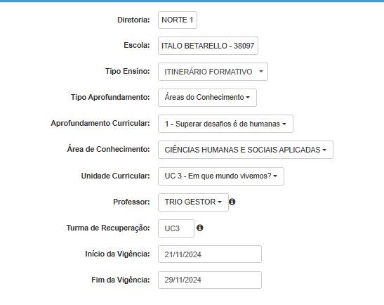
Enturmação
Regime de Progressão Parcial
Para realizar a enturmação dos alunos em recuperação:
Itinerário Formativo:

Slide 8
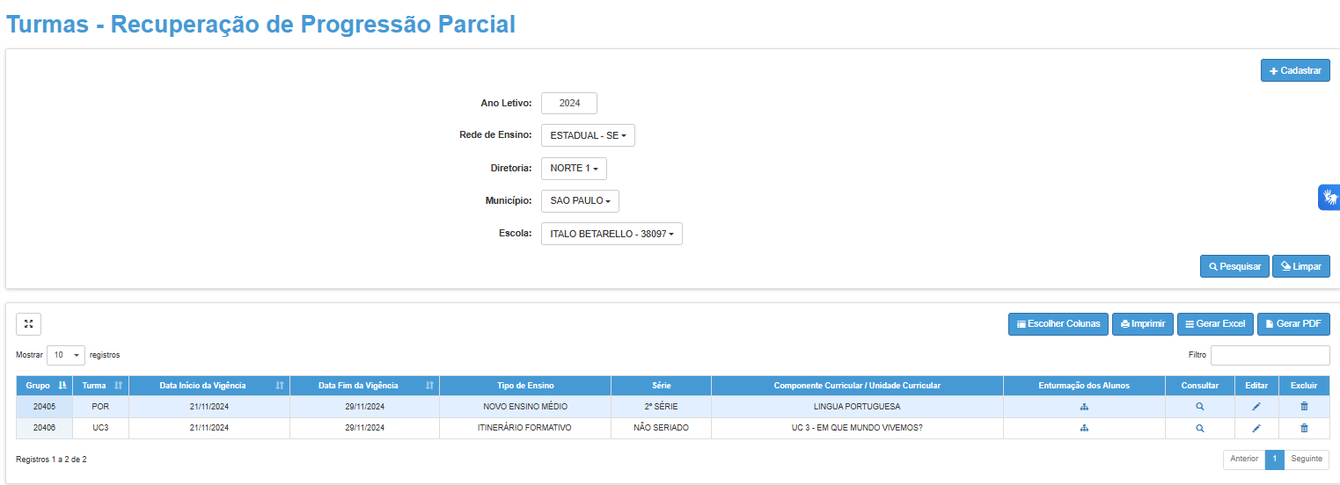
Enturmação
Regime de Progressão Parcial
Após o cadastro correto, as turmas criadas aparecerão na tela de enturmação.
Para enturmar os alunos, é necessário clicar no ícone de agrupamento, que está disponível na coluna “Enturmação de Alunos”

Slide 9
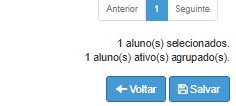
Enturmação
Regime de Progressão Parcial
Ao clicar no ícone de agrupamento, o sistema exibirá uma lista de alunos para enturmação. Essa lista aparece de acordo com os critérios inseridos na hora do cadastro
Para enturmar um aluno, clique na caixa de seleção na primeira coluna, depois clique em SALVAR.

Slide 10
Enturmação
Regime de Progressão Parcial
Para consultar os alunos da turma ou desagrupar algum aluno, é necessário clicar no ícone de lupa, na coluna “CONSULTAR”

Slide 11
Enturmação
Regime de Progressão Parcial
Ao clicar em consultar, o sistema apresentará todos os alunos enturmados na turma selecionada.
Para desagrupar um aluno, clique na caixa de seleção da coluna “DESAGRUPAR”
Ao selecionar a opção desagrupar, é necessário preencher a justificativa. Após isso, clique em SALVAR.

Slide 12
Enturmação
Regime de Progressão Parcial
Para editar uma turma, clique no ícone de lápis da coluna EDITAR.

Slide 13
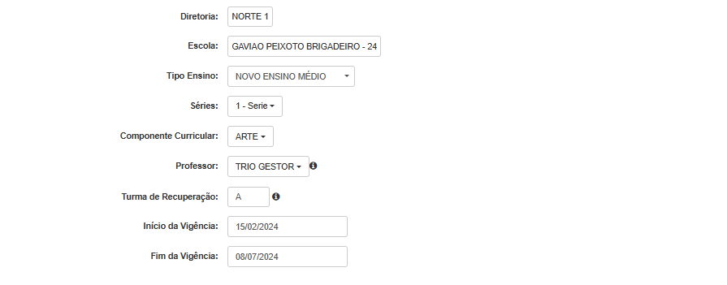
Enturmação
Regime de Progressão Parcial
O sistema permitirá a edição dos seguintes campos:

Slide 14
Enturmação
Regime de Progressão Parcial
Para excluir uma turma, clique no ícone de lixeira da coluna EXCLUIR.
Observação: Só é possível excluir turmas sem alunos enturmados.

Slide 15
Lançamento de Avaliação
Regime de Progressão Parcial
Para realizar o lançamento das avaliações dos alunos em recuperação:
Acesse a tela de avaliação em: Diário de Classe > Recuperação de Progressão Parcial > Lançamento de Avaliação (RPP)

Slide 16
Lançamento de Avaliação
Regime de Progressão Parcial
Ao acessar a tela de avaliação, preencha os seguintes filtros e clique em pesquisar.

Slide 17
Lançamento de Avaliação
Regime de Progressão Parcial
Para cadastrar uma avaliação, clique no ícone de adição na coluna CADASTRAR

Slide 18
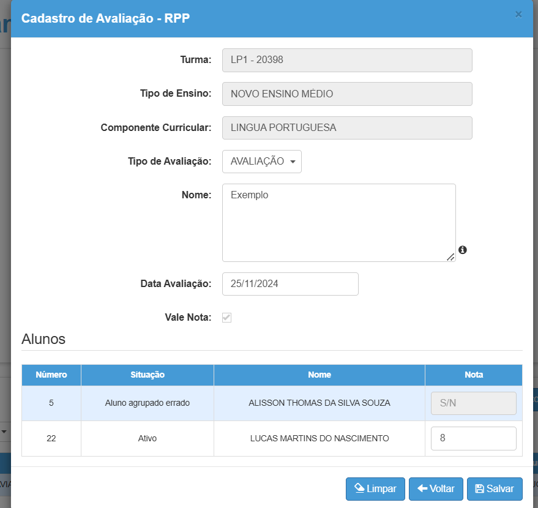
Lançamento de Avaliação
Regime de Progressão Parcial
Após clicar em cadastrar, o sistema exibirá os campos para preenchimento dos dados da avaliação.
Preencha os campos e insira as notas dos alunos, depois clique em SALVAR

Slide 19
Lançamento de Avaliação
Regime de Progressão Parcial
Para visualizar/editar as avaliações cadastradas, clique no ícone de lupa na coluna VISUALIZAR

Slide 20
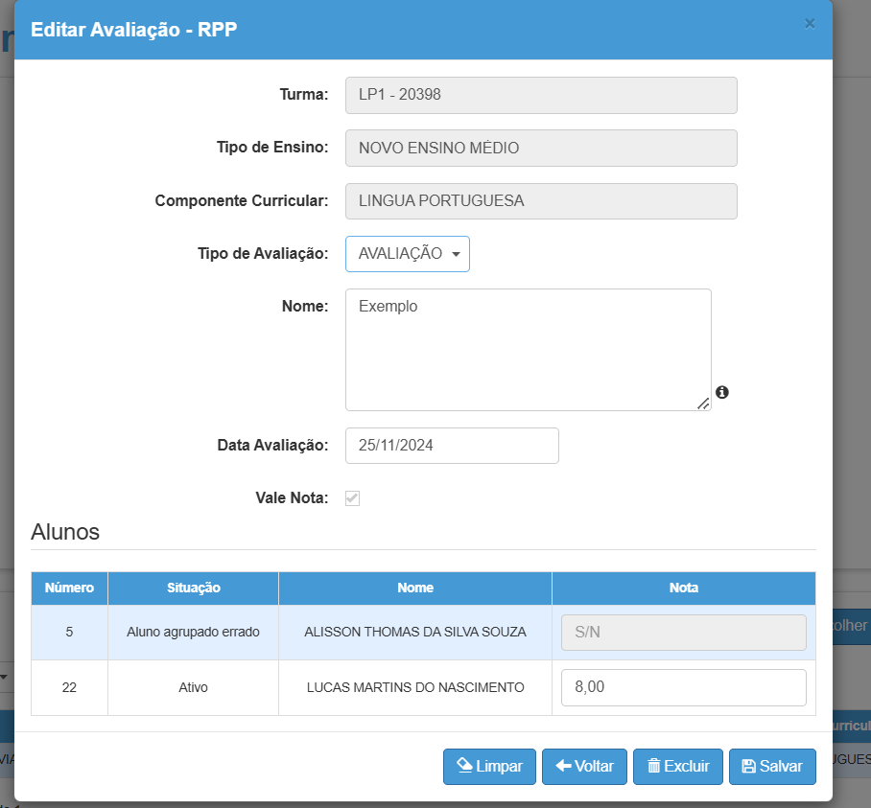
Lançamento de Avaliação
Regime de Progressão Parcial
O sistema permitirá a visualização e edição das informações cadastradas em cada avaliação

Slide 21
Lançamento de Avaliação
Regime de Progressão Parcial
Para calcular as médias das avaliações, clique no ícone da coluna de MÉDIA

Slide 22
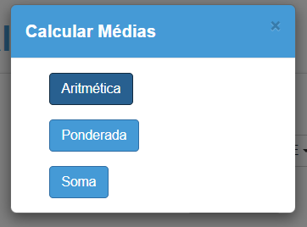
Lançamento de Avaliação
Regime de Progressão Parcial
Clique no botão CALCULAR MÉDIAS e escolha o tipo de média

Slide 23
Lançamento de Avaliação
Regime de Progressão Parcial
O sistema irá calcular a média mas o campo fica aberto para edições.
A média só é salva quando o botão SALVAR for acionado.

Slide 24
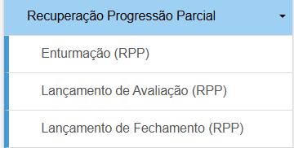
Lançamento de Fechamento
Regime de Progressão Parcial
Para realizar o lançamento de fechamento dos alunos em recuperação:
Acesse a tela de enturmação em: Diário de Classe > Recuperação de Progressão Parcial > Lançamento de Fechamento RPP

Slide 25
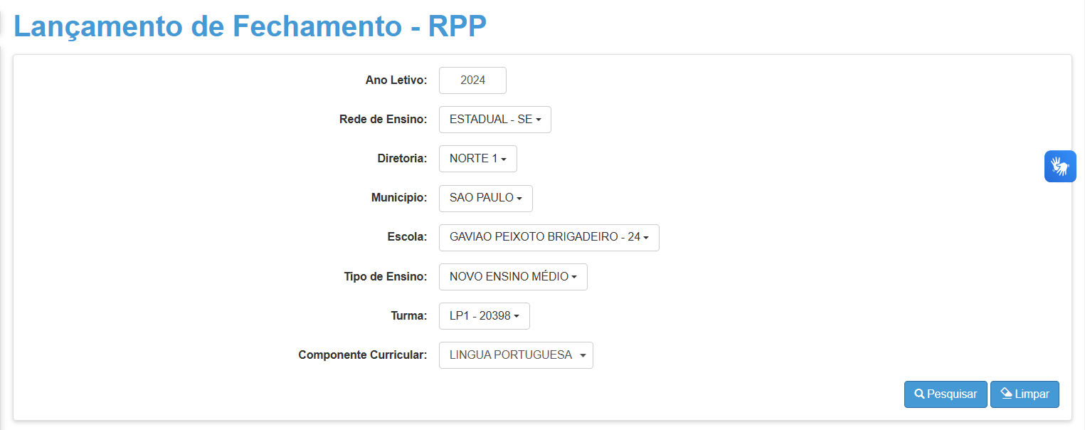
Lançamento de Fechamento
Regime de Progressão Parcial
Preencha os filtros escolhendo a turma para realizar o lançamento. Após o preenchimento, clique em PESQUISAR

Slide 26
Lançamento de Fechamento
Regime de Progressão Parcial
Para abrir a tela de lançamento, clique na lupa da coluna VISUALIZAR

Slide 27
Lançamento de Fechamento
Regime de Progressão Parcial
As notas do aluno são migradas da média calculada na tela de avaliação, mas é possível editar essa nota no fechamento caso necessário.
Preencha a situação do fechamento do aluno e clique em SALVAR.

Slide 28
Relatório
Regime de Progressão Parcial
Para acessar o relatório de alunos e recuperação, acesse:
Diário de Classe > Recuperação de Progressão Parcial > Relatório – Estudantes em Recuperação

Slide 29
Relatório
Regime de Progressão Parcial
O relatório vai exibir apenas os alunos enturmados ou que já foram enturmados em algum momento.
Esses alunos aparecerão com as informações da enturmação e com os seguintes status:
Em andamento – Aluno que está enturmado realizando a recuperação
Concluído – Aluno que concluiu a recuperação e teve fechamento lançado
Não Concluído – Aluno que está em uma turma que não está mais vigente e não teve lançamento de fechamento realizado.

Slide 30
Informações
Portal de Atendimento
Em casos de dúvidas ou problemas, sugerimos que registre uma ocorrência no nosso portal de Atendimento, através do link https://atendimento.educação.sp.gov.br.​

Slide 31
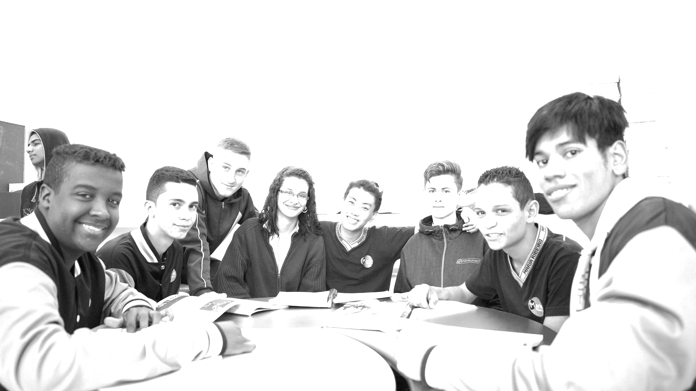
OBRIGADO

